Slide 1


ОБ ИТОГАХ РАБОТЫ
ЗА 2025 ГОД
30 декабря 2025 года

Slide 2


РАССМОТРЕНИЕ ЖАЛОБ
+ 45%

Slide 3

РАССМОТРЕНИЕ ЖАЛОБ
+ 51%

Slide 4

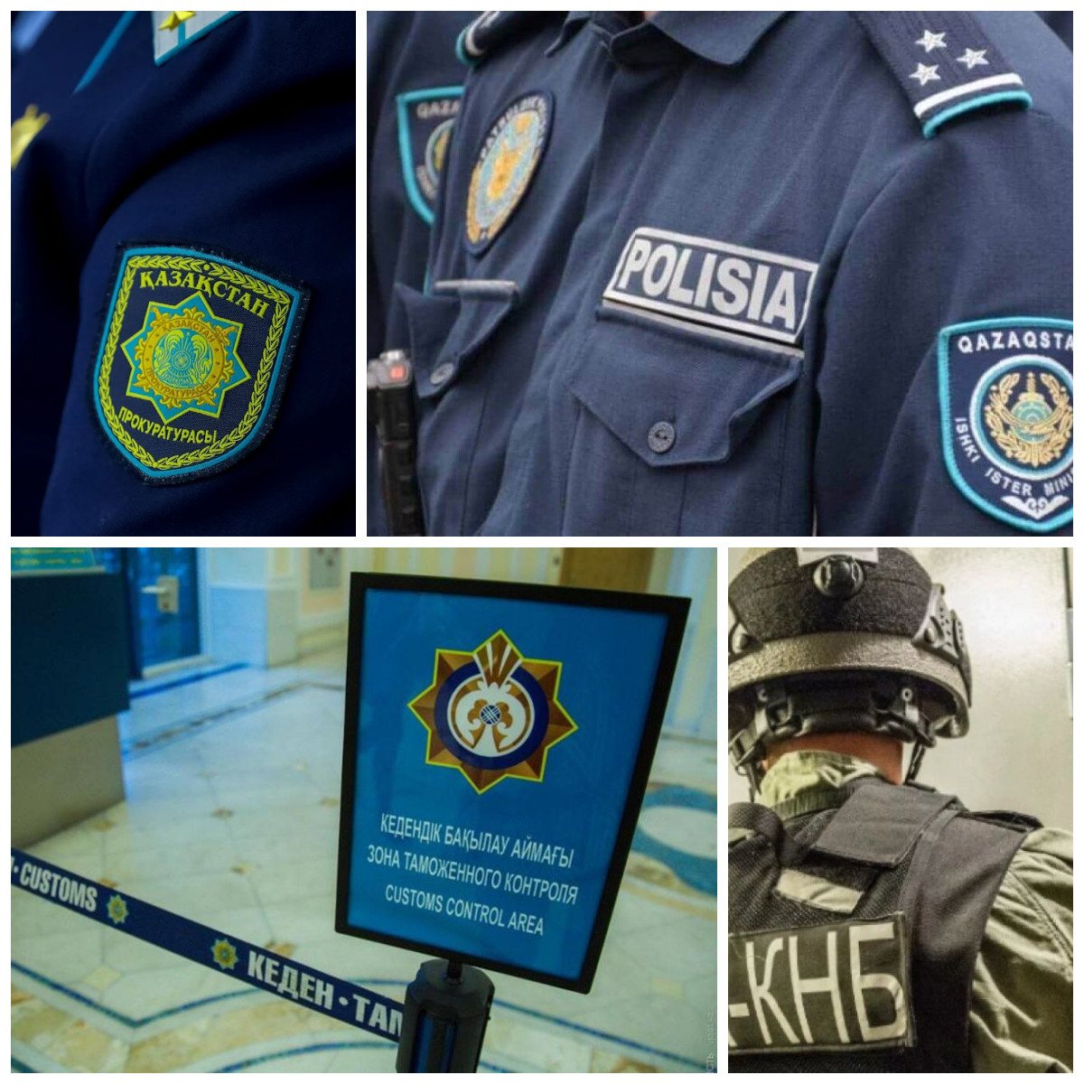
СОЦИАЛЬНОЕ ОБЕСПЕЧЕНИЕ
1 238

Slide 5

ОТВЕТСТВЕННОСТЬ ПО ЖАЛОБАМ

Slide 6

ПРИЕМ ГРАЖДАН

Slide 7
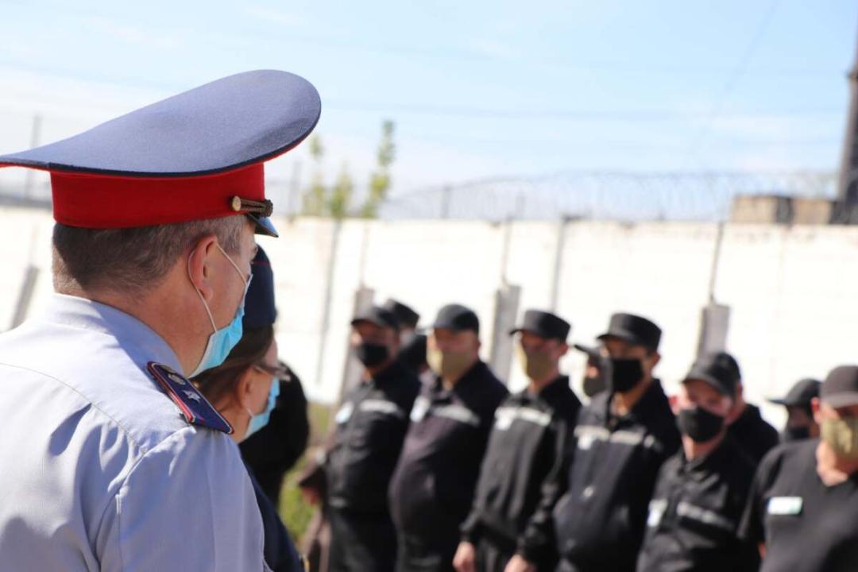
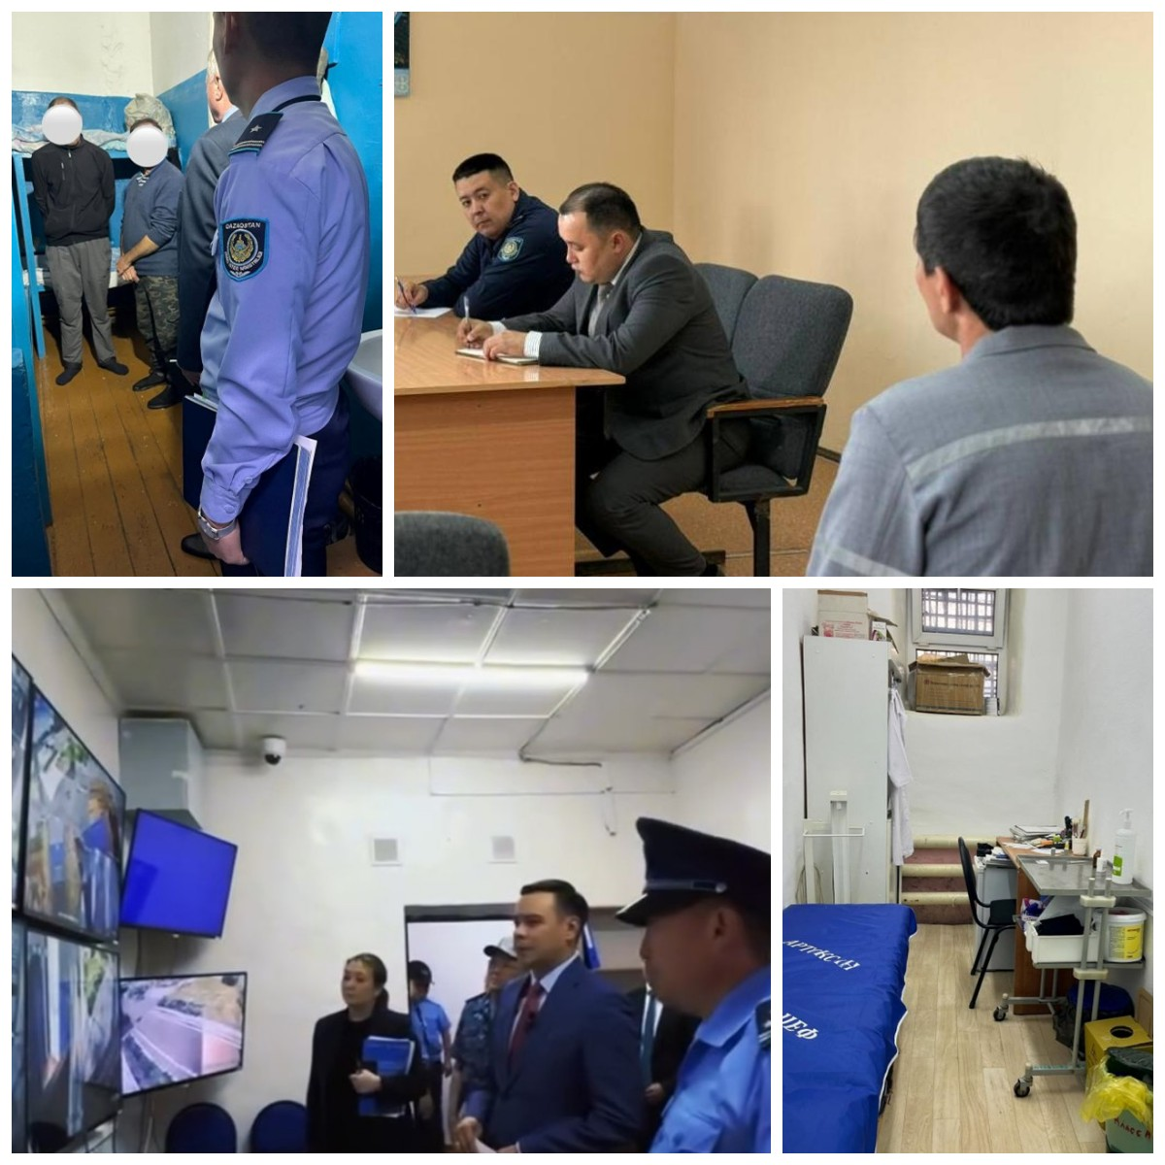
ПОСЕЩЕНИЕ УЧРЕЖДЕНИЙ

Slide 8
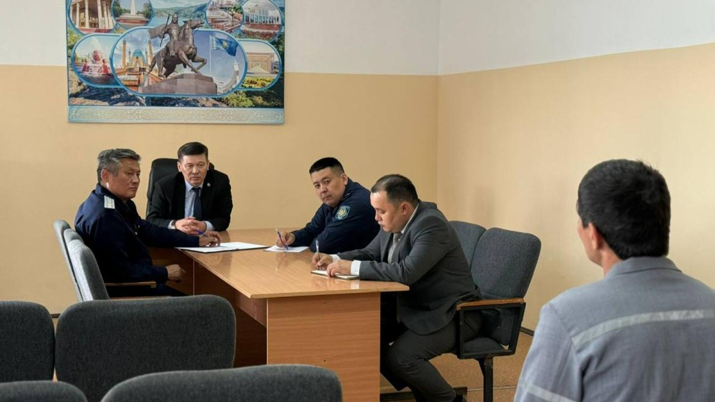
ПОСЕЩЕНИЯ
+ 1,6%
x 2

Slide 9
ОТВЕТСТВЕННОСТЬ ПО ПОСЕЩЕНИЯМ

Slide 10
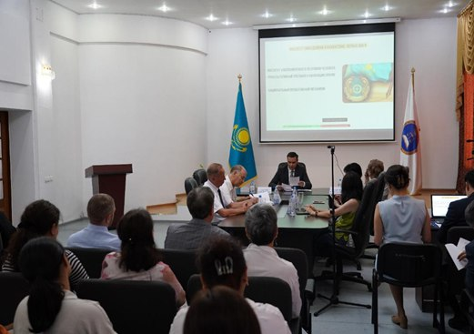
ПРОСВЕТИТЕЛЬСКИЕ МЕРОПРИЯТИЯ
х 2
Охват - более 2,6 млн человек.

Slide 11
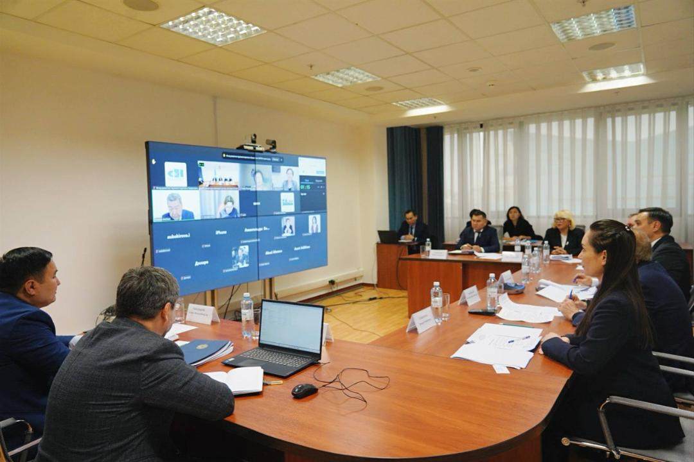
ИНФОРМАЦИОННАЯ РАБОТА

Slide 12
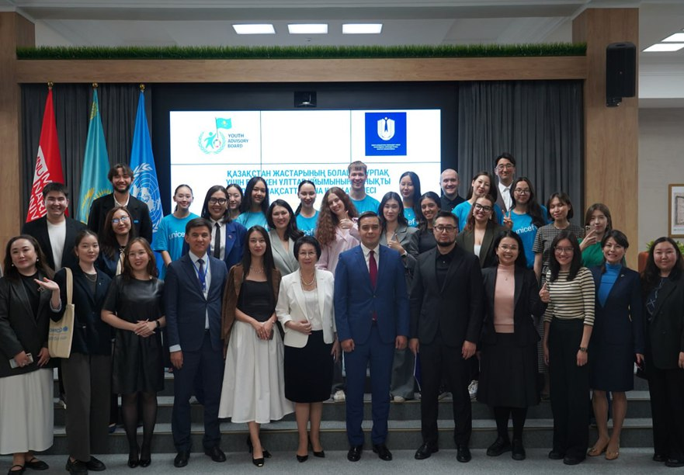


РЕКОМЕНДАЦИИ
ВИДЕОКОНТЕНТ
КОЛЛАБОРАЦИЯ

Slide 13
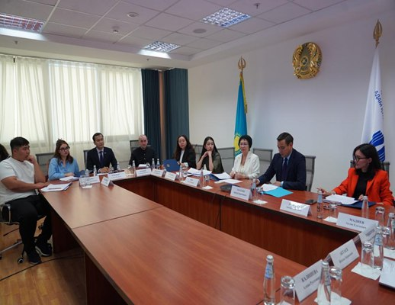
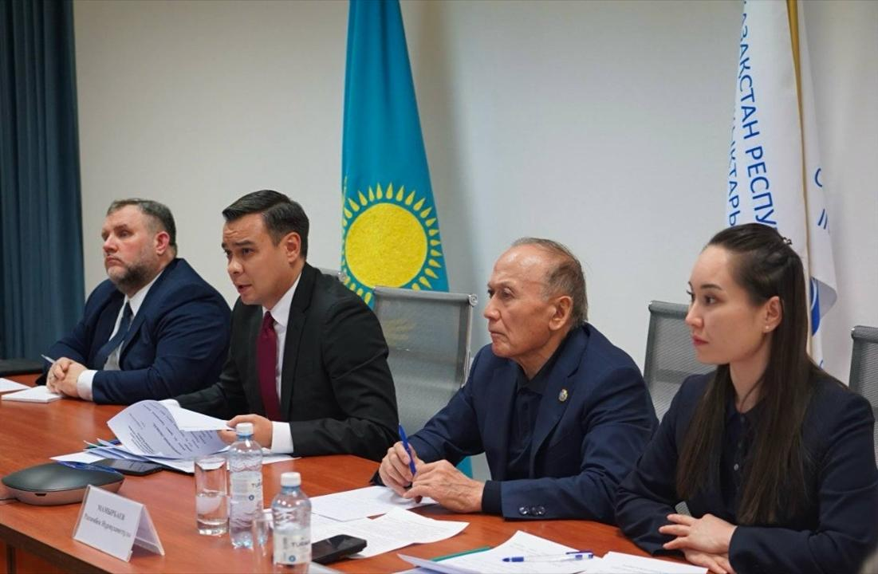
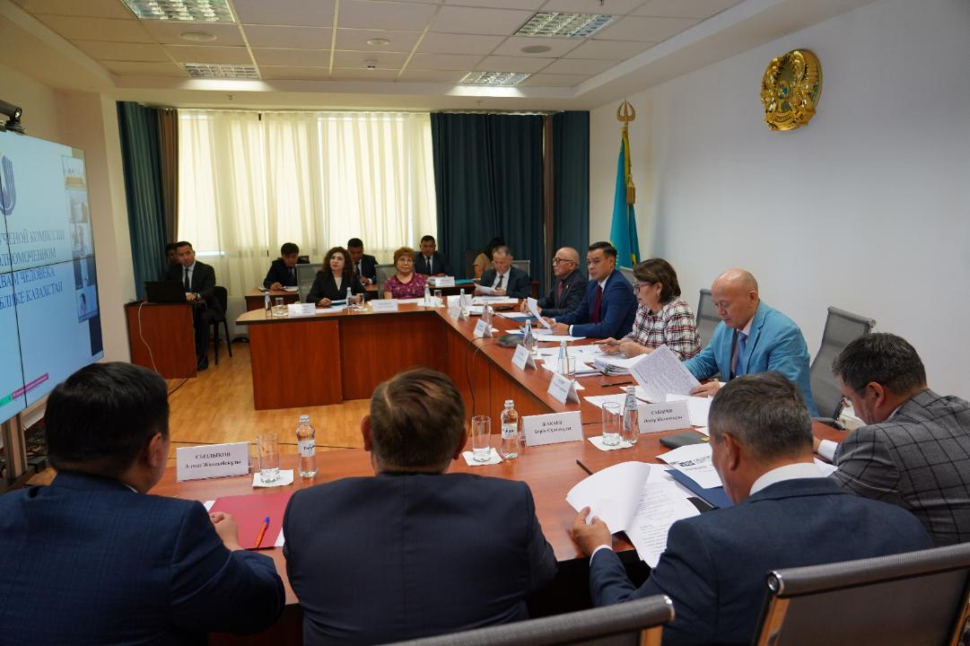
КОНСУЛЬТАТИВНО-СОВЕЩАТЕЛЬНЫЕ
ОРГАНЫ
УЧЕНАЯ КОМИССИЯ
2 заседания
ЭКСПЕРТНЫЙ СОВЕТ
5 заседаний
КООРДИНАЦИОННЫЙ СОВЕТ
15 заседаний

Slide 14
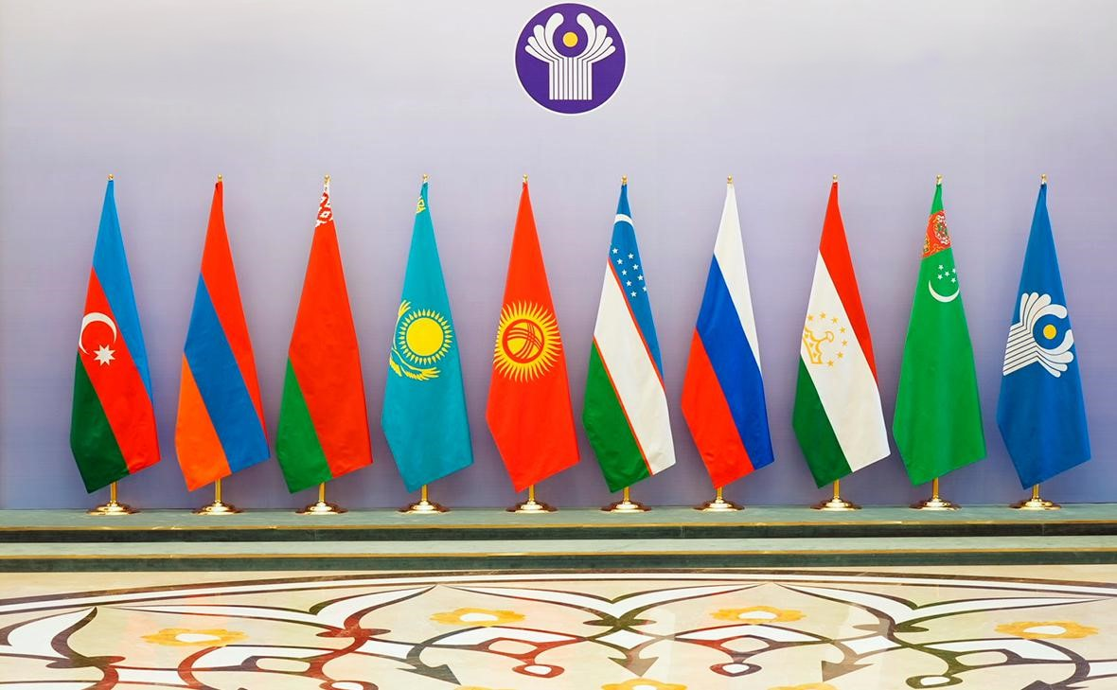
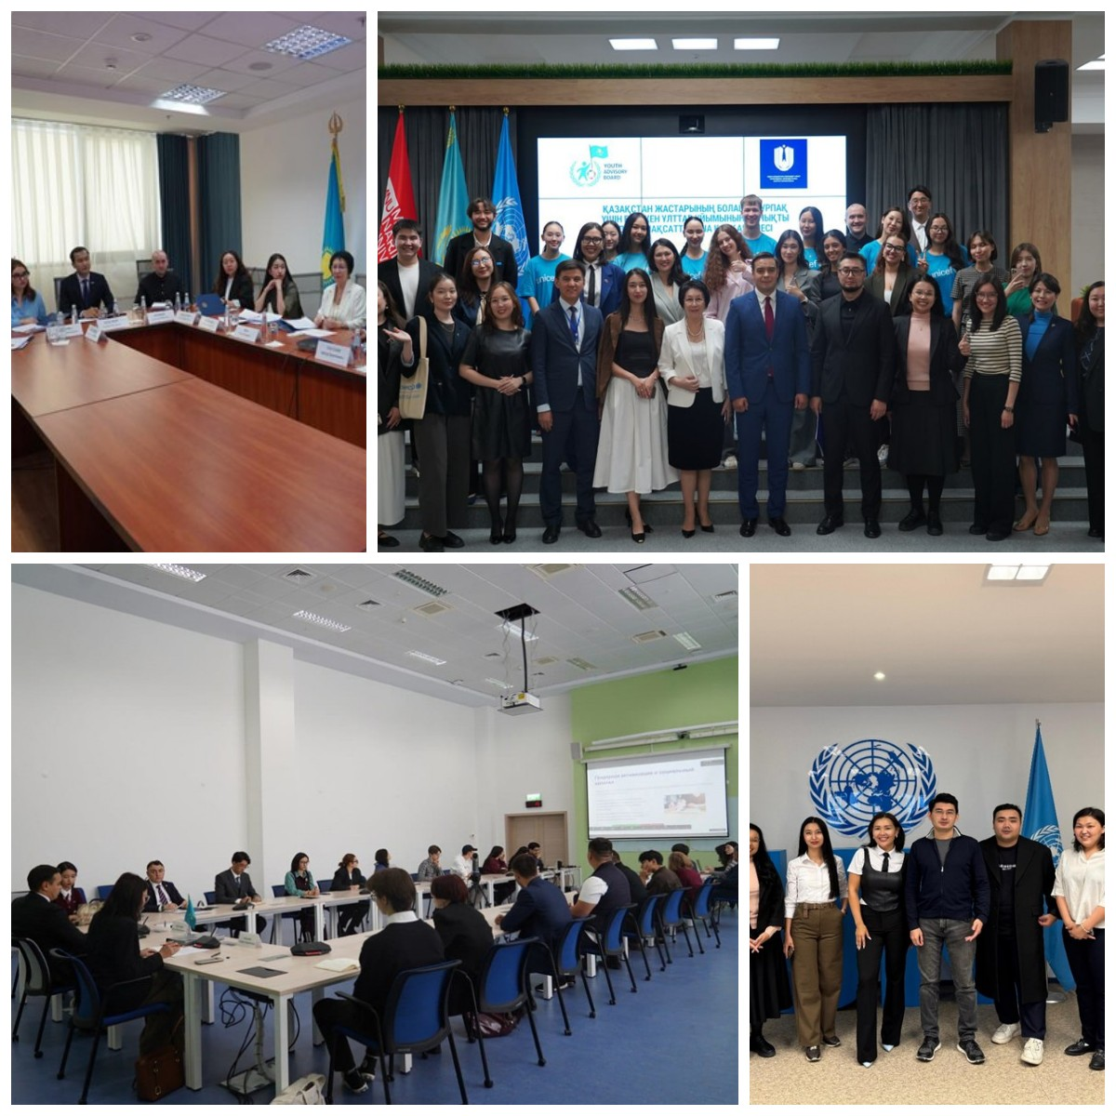
МОЛОДЕЖНАЯ КОМИССИЯ
САМОСТОЯТЕЛЬНЫЕ МЕРОПРИЯТИЯ
50
С УЧАСТИЕМ
УПОЛНОМОЧЕННОГО
4

Slide 15
КОНСУЛЬТАТИВНО-СОВЕЩАТЕЛЬНЫЕ
ОРГАНЫ

Slide 16
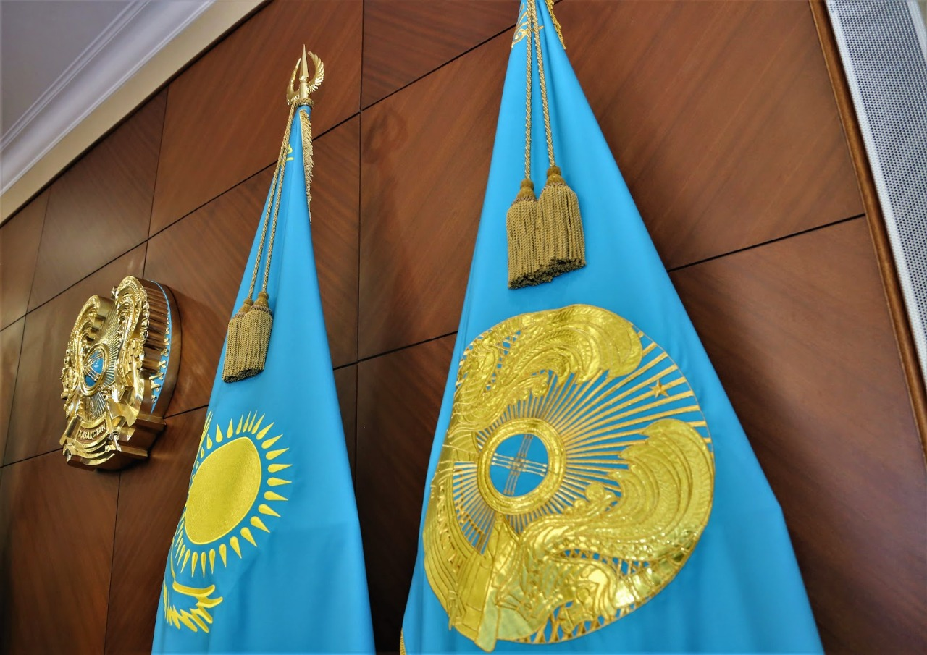
СОВЕРШЕНСТВОВАНИЕ ЗАКОНОДАТЕЛЬСТВА
ВНЕСЕНО
7 ПОПРАВОК В НПА
11 РЕКОМЕНДАЦИЙ
25
ПРЕДЛОЖЕНИЙ

Slide 17
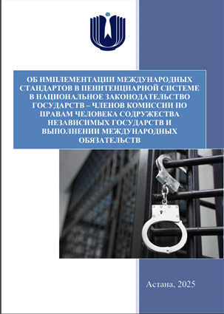
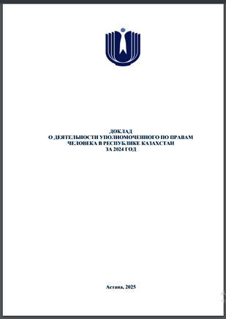


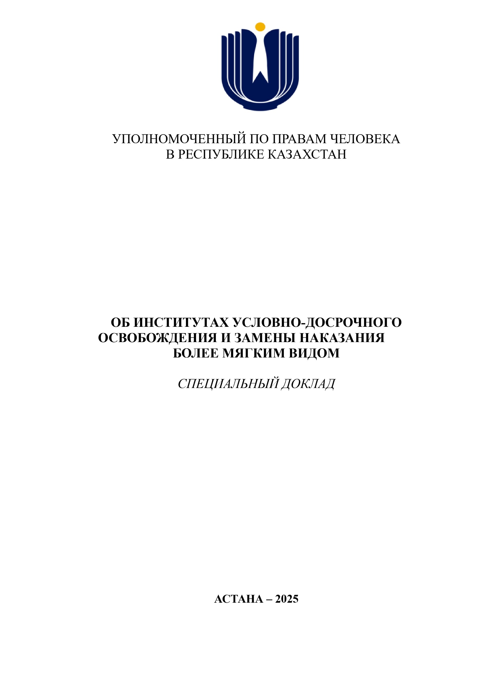
АНАЛИТИЧЕСКАЯ РАБОТА
ГОДОВОЙ ОТЧЕТ – 1
СПЕЦДОКЛАД – 1
ИССЛЕДОВАНИЯ – 2
МОНОГРАФИЯ – 1

Slide 18

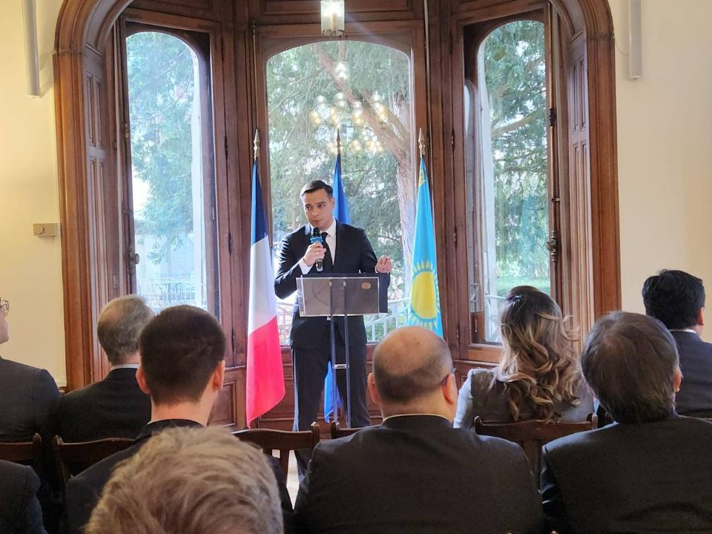
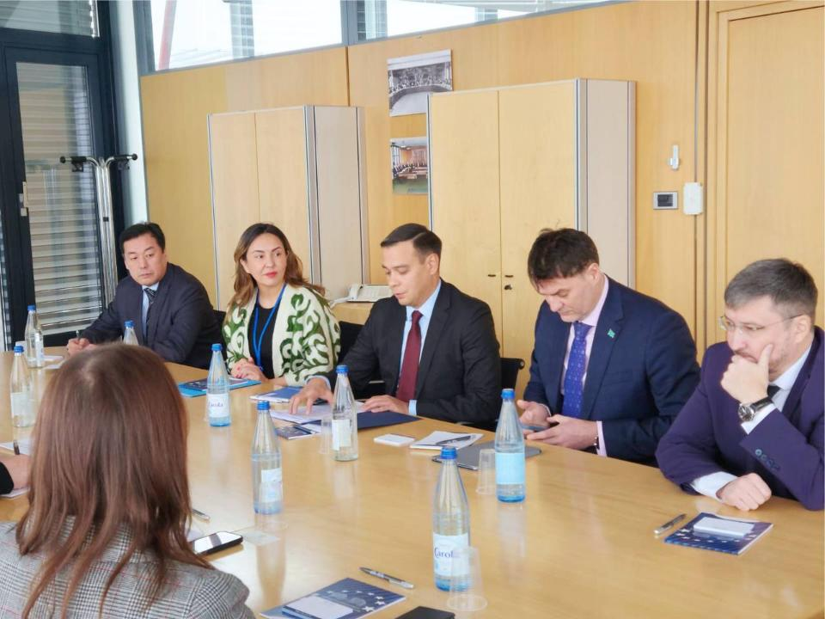
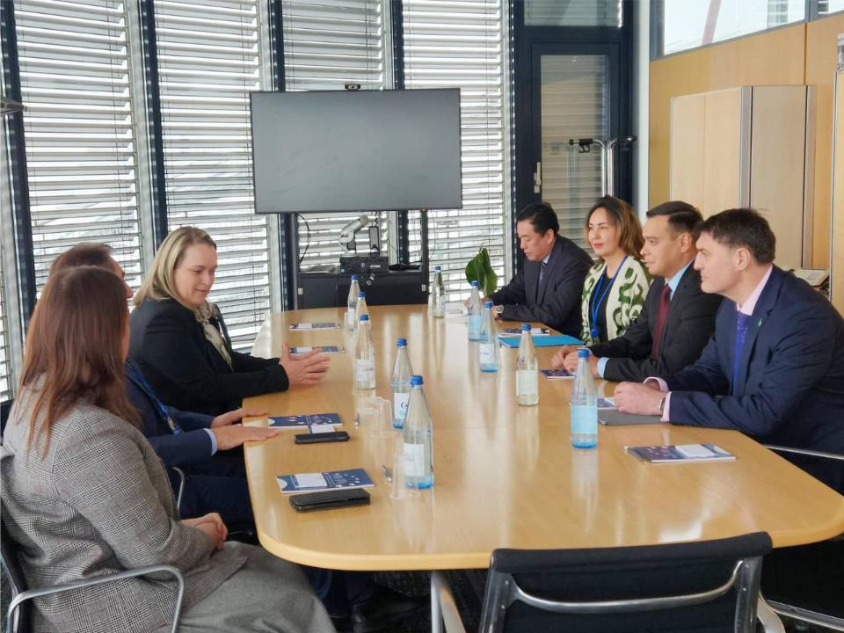
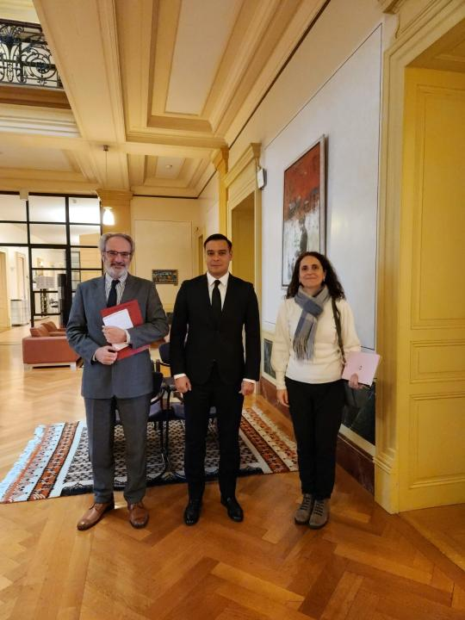
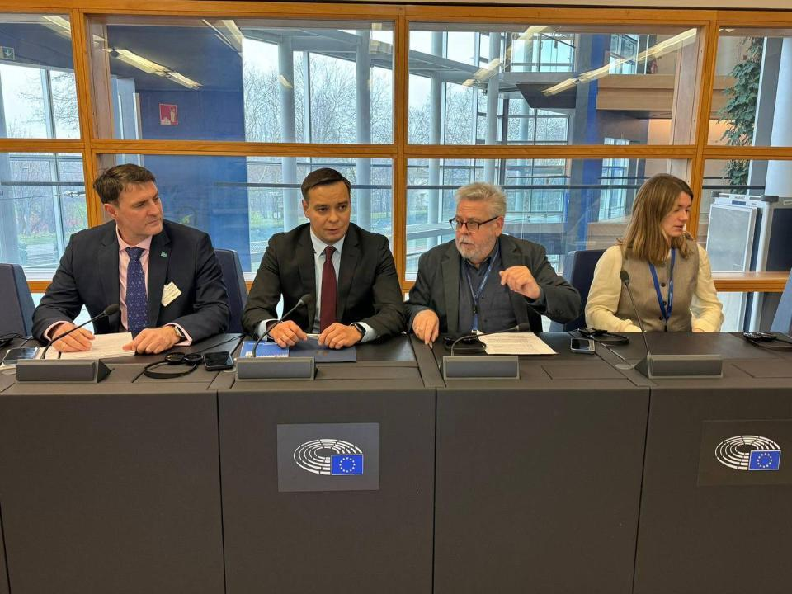
МЕЖДУНАРОДНОЕ СОТРУДНИЧЕСТВО
25 встреч
24 мероприятия
(том числе 3 сайд-ивента)

